Slide 1
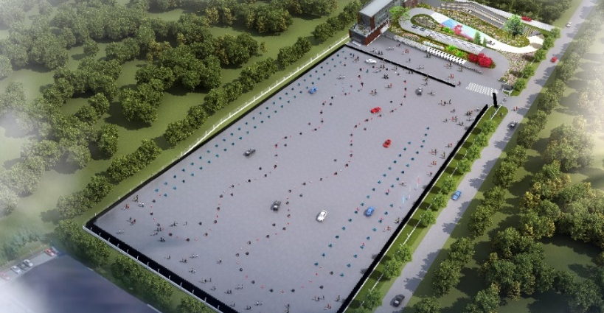
九江华宏试驾场地
九江华宏试驾场地，既九江庐山华宏试驾体验中心，位于江西省九江市廉溪区华东汽车文化城华宏试驾体验中心，是江西境内首家大型、专业的试乘试驾场地。总面积2.3万平方米，试驾区域长250米，宽97米，越野区域面积约6000㎡，包含涉水路、起伏路等越野项目，可用于举办汽车赛事、试乘试驾活动、汽车性能测试及驾控培训等。

Slide 2
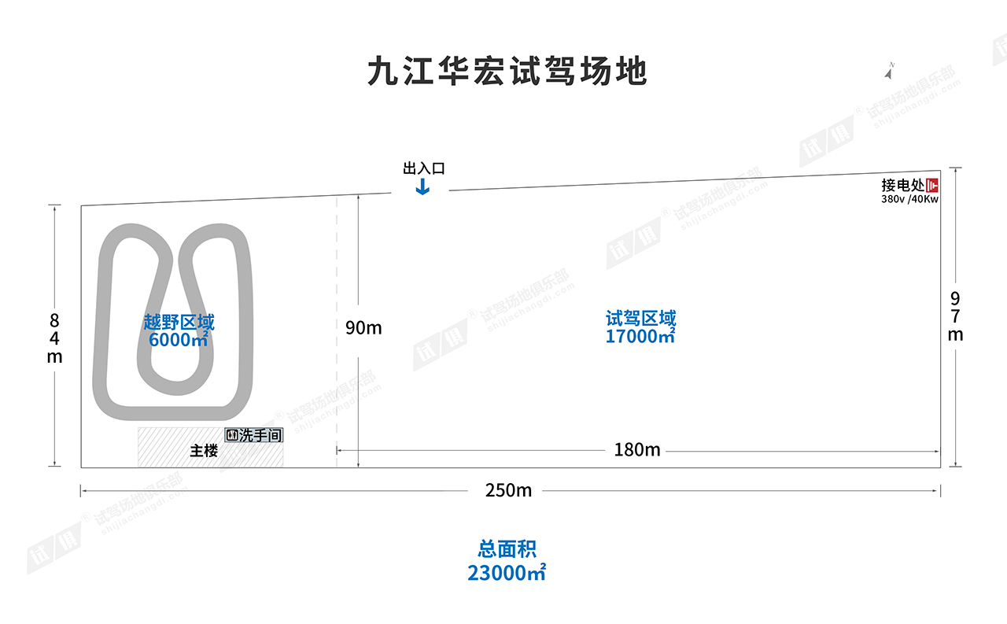
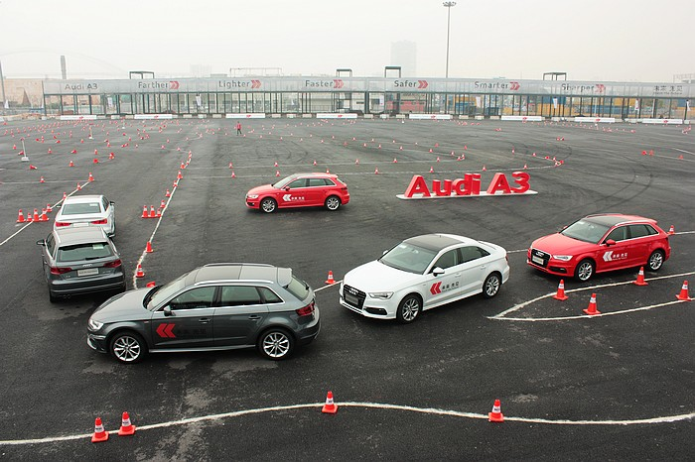
场地费用：4万/天
场地面积：长180米，宽97米，面积17000㎡ 柏油路面 全封闭；
供电供水：380V/40kw 方便接水
配套设施：停车位 固定卫生间 多功能厅

Slide 3
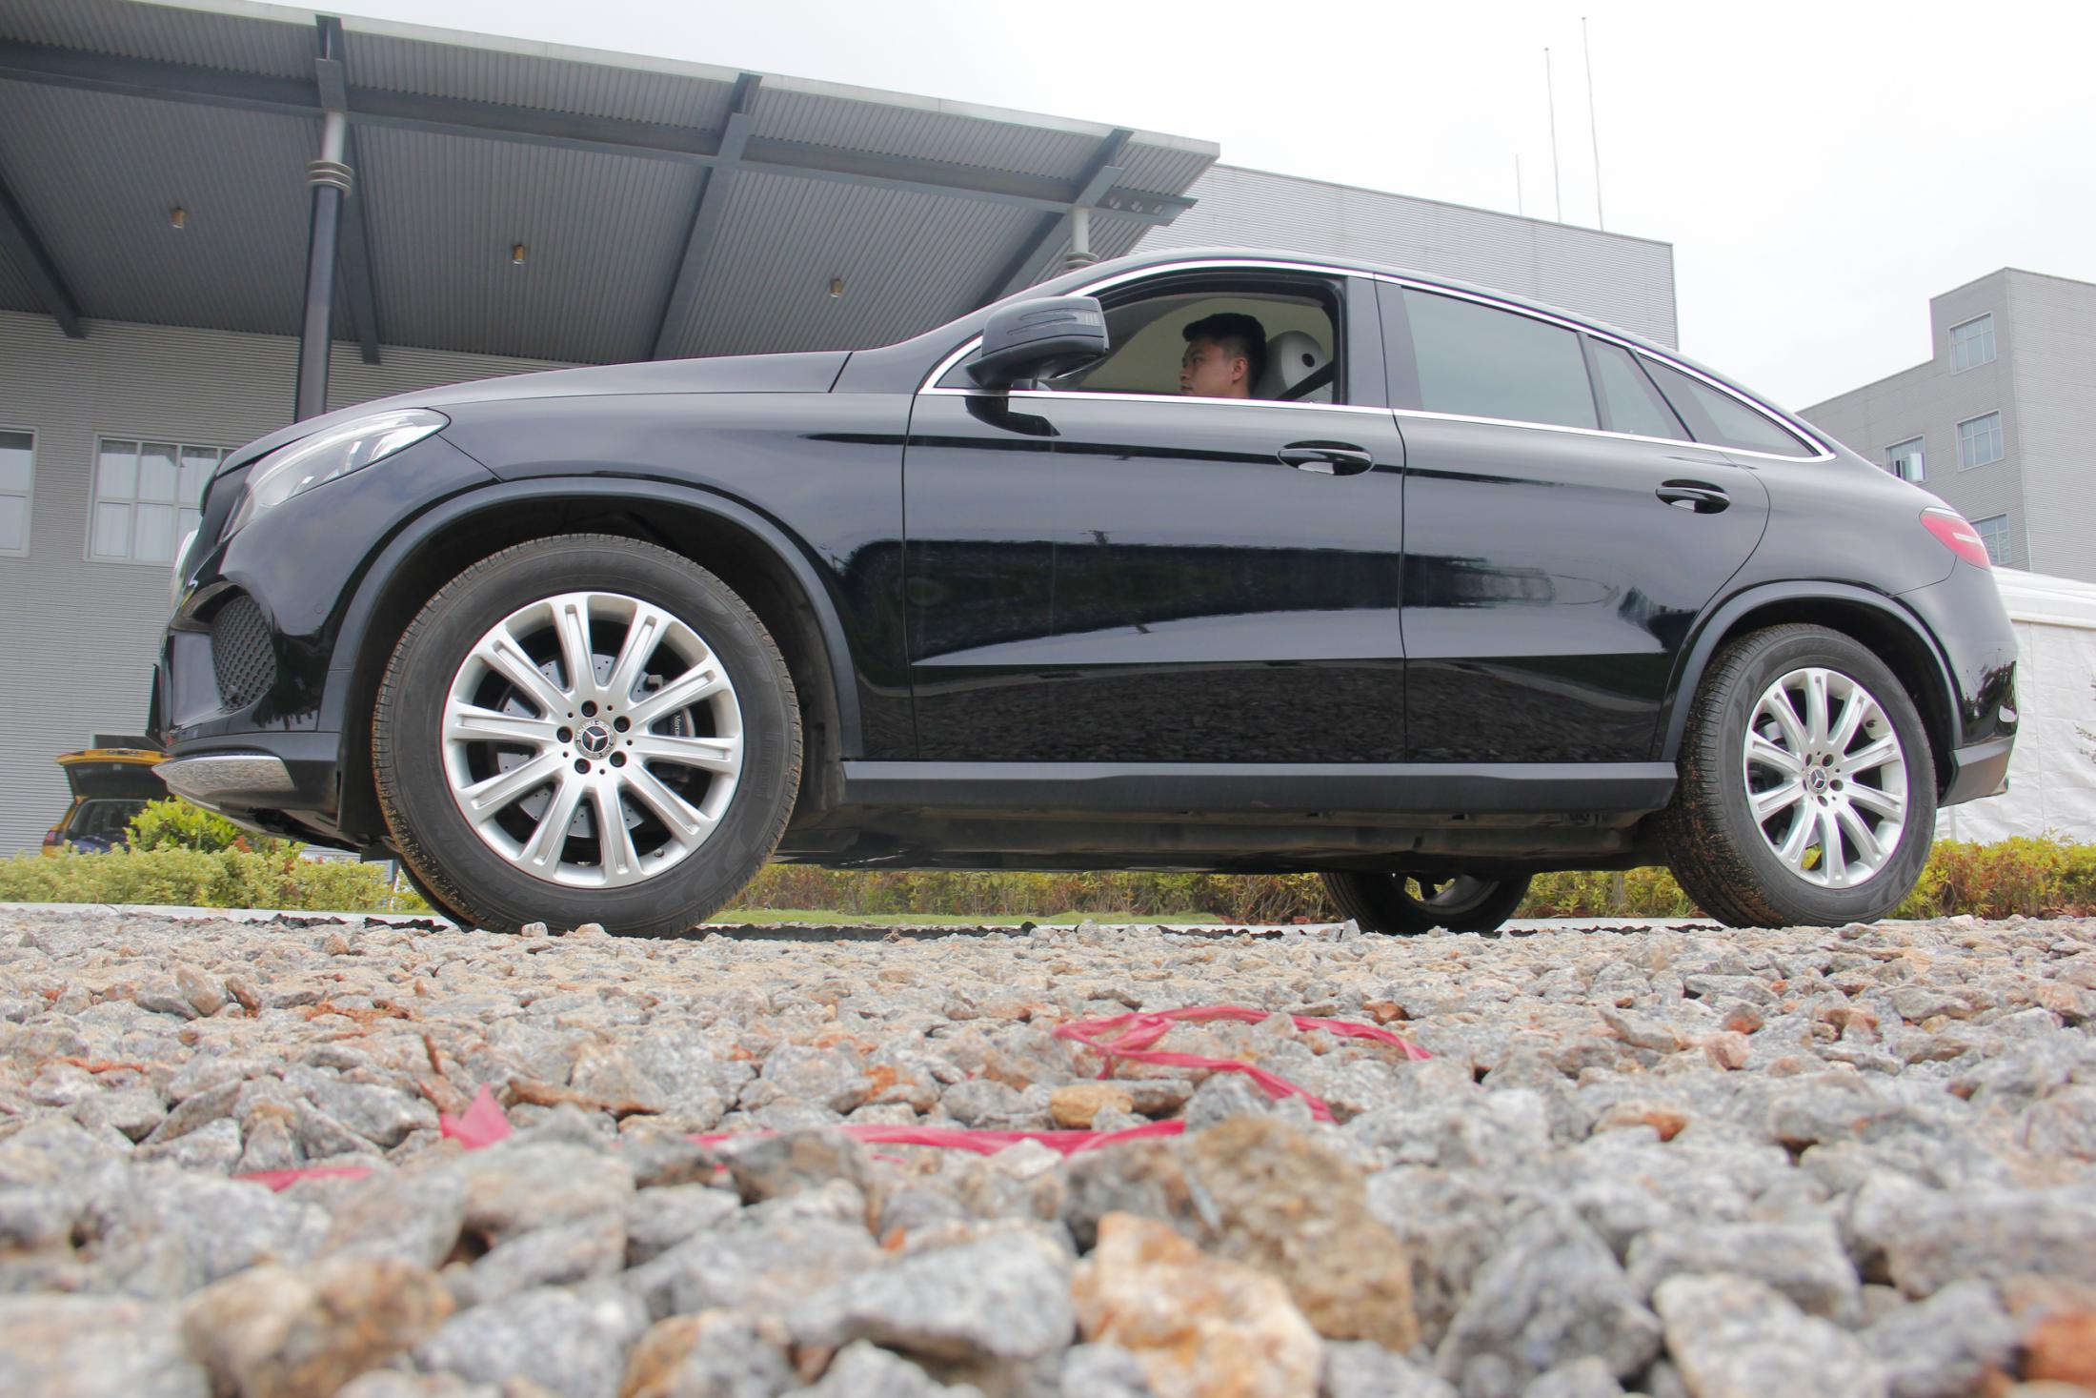
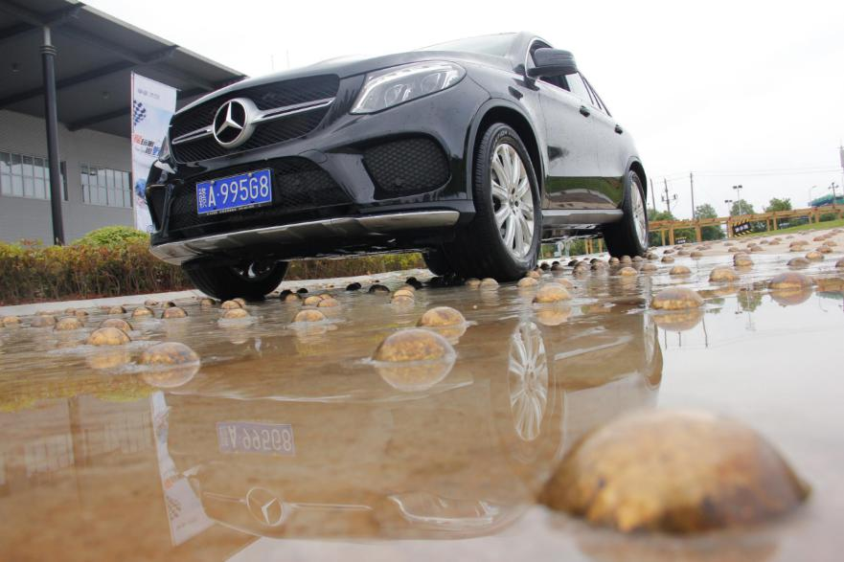
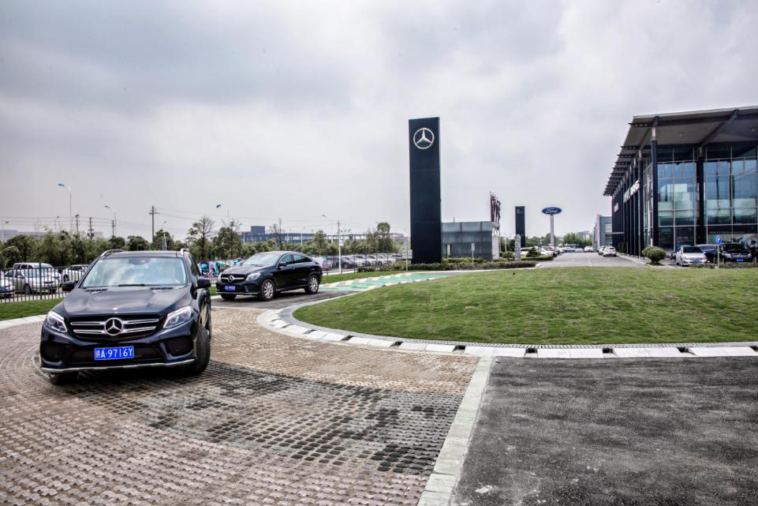
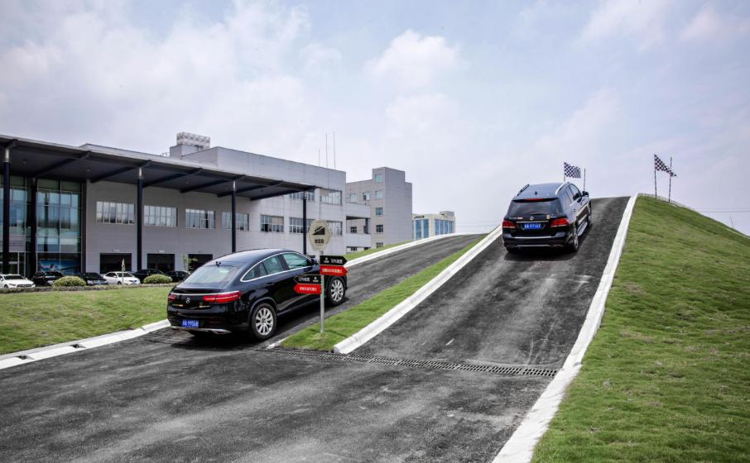
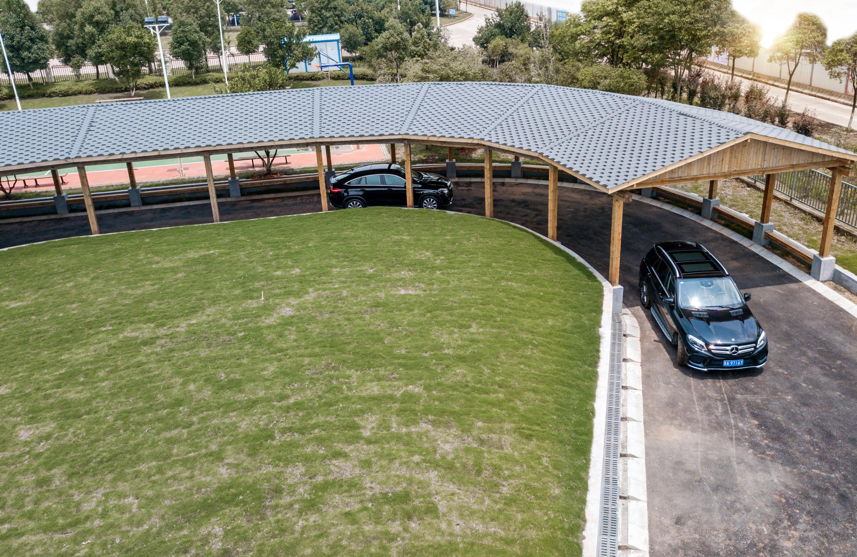
奔驰试驾石子路
奔驰试驾炮弹路
奔驰试驾起伏路
奔驰试驾植草透水路
奔驰试驾高坡
奔驰试驾U型弯和隧道

